Slide 1
Siklós
Tengler Johanna
7. a. osztály

Slide 2
Vár
Története
Rózsakert
Várkápolna
Gótikus zárterkély
Tenkes kapitánya forgatási helyszín

Slide 3
Máriagyűdi kegyhely, bazilika
Elhelyezkedése
Csodatévő hely
Mária zarándokút állomása
Környező turistaútvonalak

Slide 4
Malkocs bej dzsámija
Európa Nostra díj
Ma is eredeti rendeltetésének megfelelően használják

Slide 5
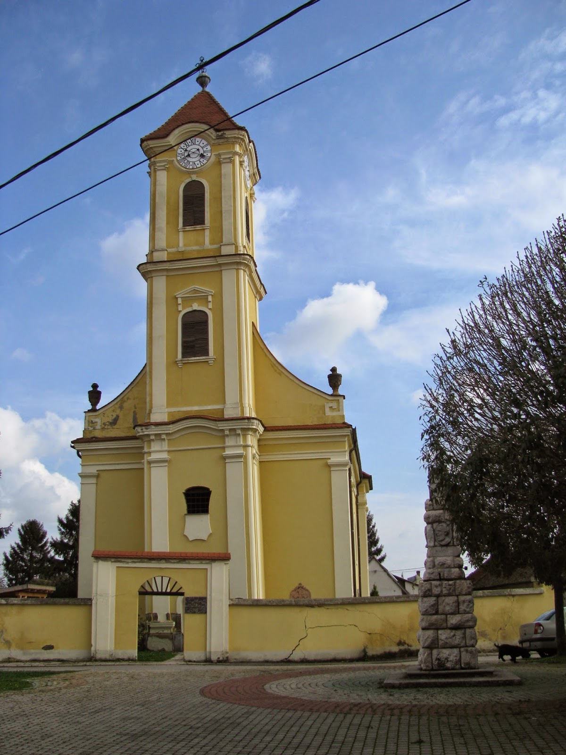
Szerb templom
Copf stílusban
2000-ben felújították

Slide 6
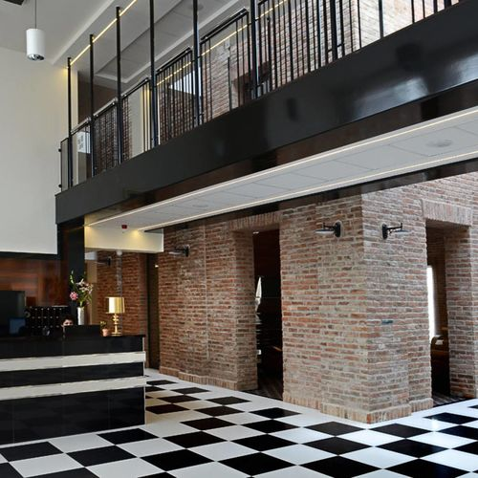
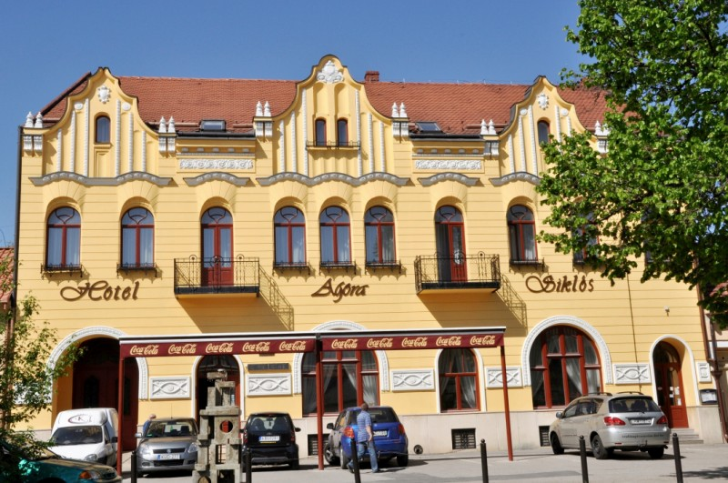
Szálláslehetőségek
Hotel Castello
Hotel Agora

Slide 7
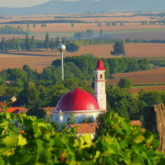
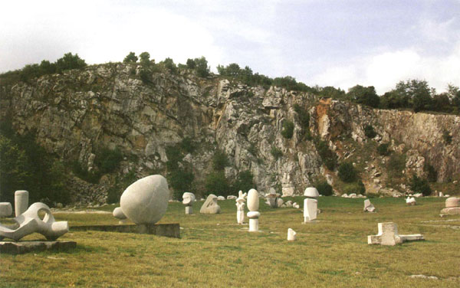
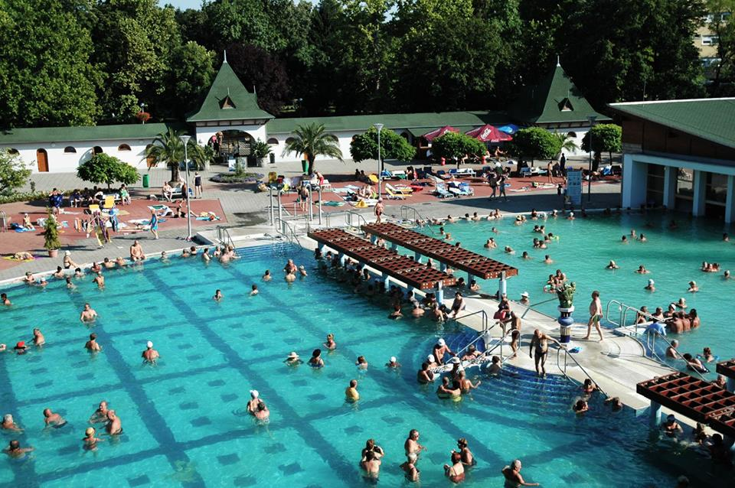
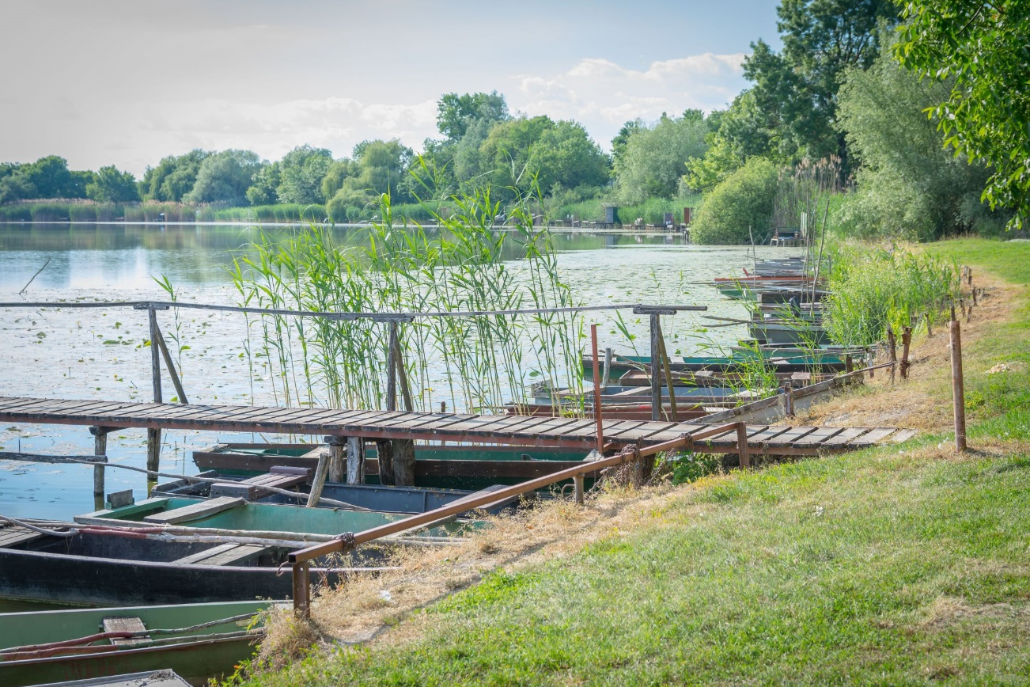
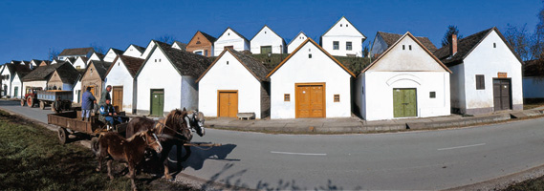
Környező látványosságok

Slide 8
Források:
https://www.hetedhetorszag.hu/magyarorszag/siklosi-var (2019. 06. 05.)
http://www.siklos.net/latnivalok.html (2019. 06. 05.)
www.szallas.hu (2019. 06. 05.)
http://www.panadea.com/hu/utazasi-kalauz-utikonyv/europa/magyarorszag/del-dunantul/villany-siklosi-borvidek/siklos/mariagyud/fotogaleria/gal-001 (2019. 06. 05.)
http://egykor.hu/siklos/malkocs-bej-dzsamija-siklos/1397 (2019. 06. 05.)
http://turizmusonline.hu/belfold/cikk/uj_ut_keruli_el_villany_tortenelmi_pincesorat (2019. 06. 05.)

Slide 9
Források:
https://www.iranypecs.hu/hu/info/latnivalok/pecs-kornyeke/villanykovesd.html (2019. 06. 05.)
http://www.villany.hu/latnivalok-villanyban-nagyharsanyi-szoborpark (2019. 06. 05.)
http://www.siklos.net/sitemap-hidden/14-latnivalo/13-szerb-templom-siklos.html (2019. 06. 05.)
https://termalfurdok.com/harkanyi-gyogy-es-strandfurdo/ (2019. 06. 05.)

